Slide 1
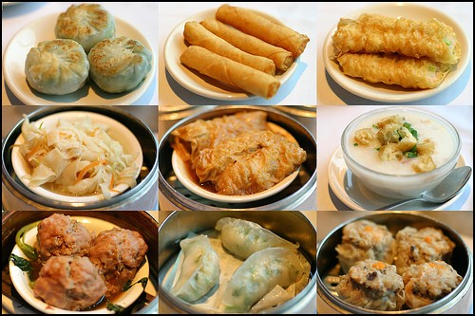
CHỦ ĐỀ:Các phương pháp
chế biến thực phẩm ( 3 tiết 44,45,46)
GV: ĐỖ THỊ THU HỒNG – TRƯỜNG THCS VẠN THẮNG

Slide 2
PHƯƠNG PHÁP LÀM CHÍN THỰC PHẨM
CÓ SỬ DỤNG NHIỆT
Phương pháp làm chín thực phẩm trong môi trường nước
Phương pháp làm chín thực phẩm bằng hơi nước
Phương pháp làm chín thực phẩm bằng sức nóng trực tiếp của lửa
Phương pháp làm chín thực phẩm trong chất béo
NẤU
LUỘC
KHO
HẤP
NƯỚNG
CHIÊN
RANG
XÀO

Slide 3
I. PHƯƠNG PHÁP CHẾ BIẾN THỰC PHẨM CÓ SỬ DỤNG NHIỆT
1. Phương pháp làm chín thực phẩm trong nước( Luộc, nấu, kho): Hs đọc tìm hiểu
2. Phương pháp làm chín thực phẩm bằng hơi nước
Hấp (đồ):
a. Khái niệm:
- Là làm chín thực phẩm bằng sức nóng của hơi nước.
Lửa cần to để hơi nước bốc nhiều mới đủ làm chín thực phẩm
b. Quy trình thực hiện
- Làm sạch thực phẩm
- Sơ chế tùy yêu cầu món ăn , tẩm ướp gia vị thích hợp
- Hấp chín thực phẩm
- Trình bày đẹp sáng tạo
c. Yêu cầu ký thuật
- Thực phẩm chín mềm, ráo nuớc , không có nước hoặc rất ít nước
- Hương vị thơm ngon
- Màu sắc đặc trưng của món

Slide 4
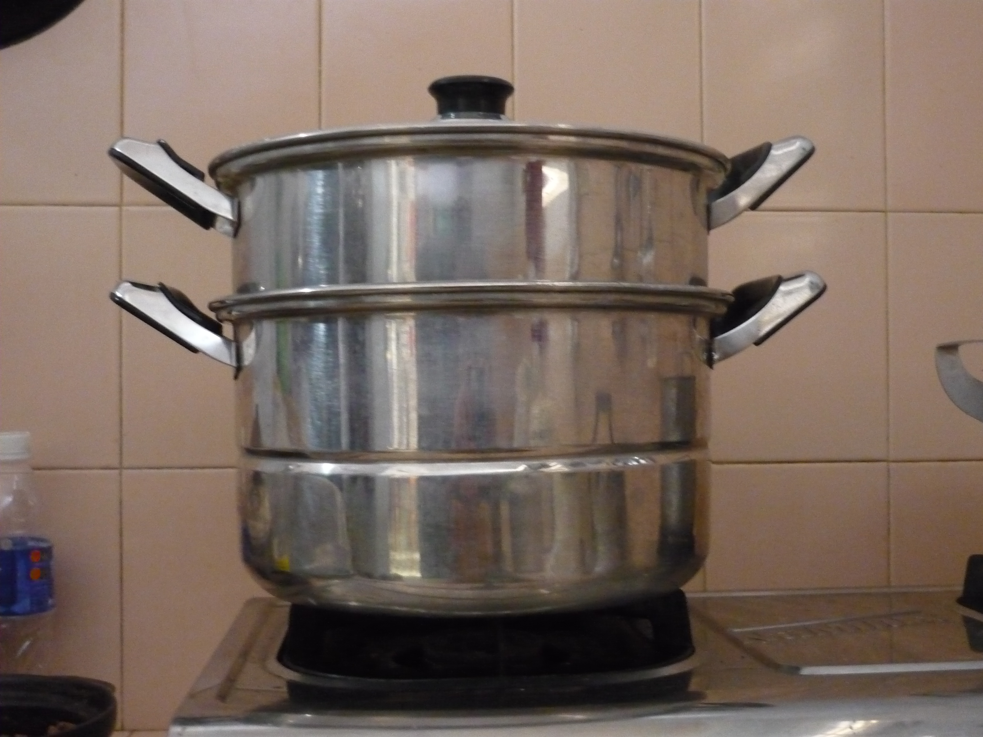
Nồi hấp

Slide 5
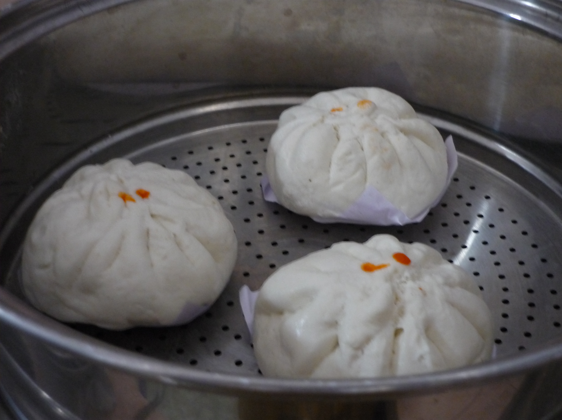
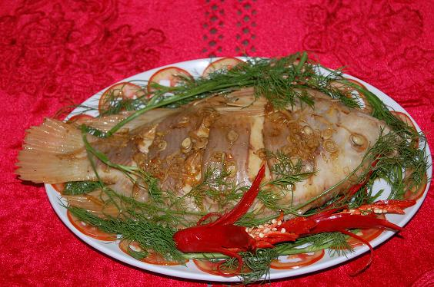
Món bánh bao
Món cá hấp

Slide 6
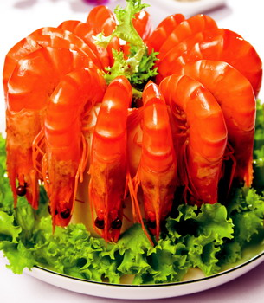
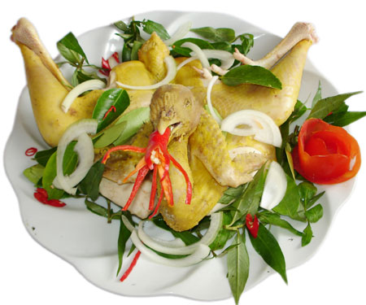
Món tôm hấp
Gà hấp lá chanh

Slide 7
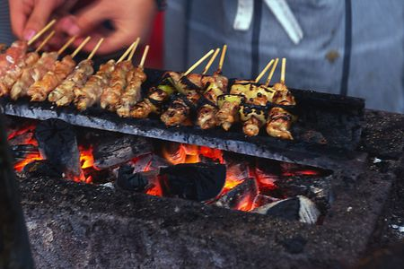
3. Phương pháp làm chín thực phẩm bằng sức nóng trực tiếp của lửa
* Nướng
? Em hãy kể một số món Nướng mà em biết?
Thịt nướng

Slide 8
3. Phương pháp làm chín thực phẩm bằng sức nóng trực tiếp của lửa
* Nướng
Khái niệm:
-Làm chín thực phẩm bằng sức nóng trực tiếp từ lửa.
? Để Nướng thực phẩm cần thực hiện những quy trình nào?
b. Quy trình thực hiện
Làm sạch nguyên liệu
Để nguyên hoặc thái nhỏ, tẩm ướp…,
Nướng vàng đều
-Trình bày.
? Đối với món Nướng cần có yêu cầu kĩ thuật gì?
c. Yêu cầu kĩ thuật
-Chín đều, thơm, màu vàng, ngon, đậm đà gia vị.

